Slide 1
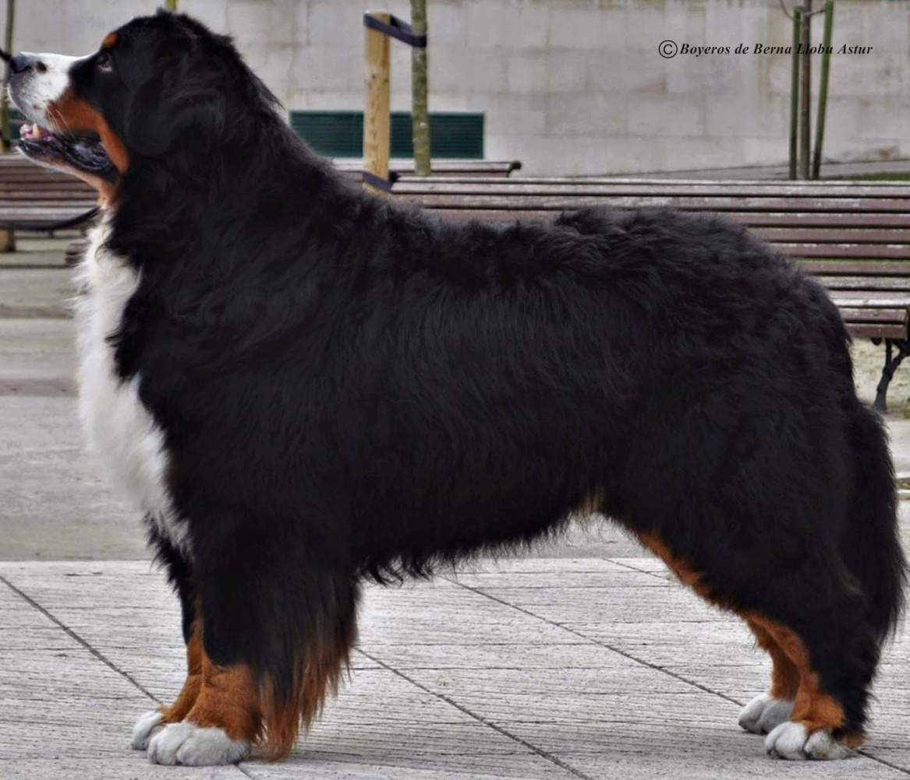

Illustrierter
FCI – Standard Nr. 45
BERNER SENNENHUND
(Dürrbächler)
Erstellt und genehmigt durch den Schweizerischen Klub für Berner Sennenhunde
© 2020 Klub für Berner Sennenhunde Januar 2020

Slide 2
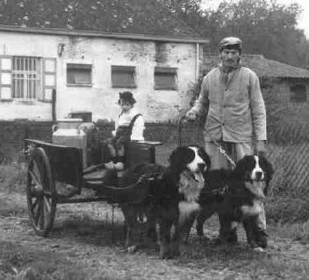
URSPRUNG: Schweiz
VERWENDUNG:
Ursprünglich Wach-, Treib- und Zughund auf den Bauernhöfen im Kanton Bern, heute auch Familien- und vielseitiger Arbeitshund

Slide 3
Klassifikation FCI: Gruppe 2:
Pinscher und Schnauzer, Molossoide, Schweizer Sennenhunde
Sektion 3:
Schweizer Sennenhunde ohne Arbeitsprüfung
KURZER GESCHICHTLICHER ABRISS
Der Berner Sennenhund ist ein Bauernhund alter Herkunft, der in den Voralpengebieten und Teilen des Mittellandes in der Umgebung von Bern als Wach-, Zug- und Treibhund gehalten wurde. Nach dem Weiler und Gasthaus Dürrbach bei Riggisberg im Kanton Bern, wo dieser langhaarige, dreifarbige Hofhund besonders häufig vorkam, erhielt er seinen ursprünglichen Namen «Dürrbächler». Nachdem 1902, 1904 und 1907 bereits solche Hunde an Hundeausstellungen gezeigt worden waren, schlossen sich im November 1907 einige Hundezüchter aus Burgdorf zusammen, um die Rasse rein zu züchten. Sie gründeten den «Schweizerischen Dürrbächler-Klub» und stellten Rassekennzeichen auf. 1910 wurden an einer Hundeschau in Burgdorf, zu der viele Bauern der Umgebung ihre Dürrbächlerhunde brachten, bereits 107 Tiere vorgestellt.
Von da an erwarb sich die Rasse, in Anlehnung an die anderen Schweizer Sennenhunde nun «Berner Sennenhund» genannt, rasch Freunde in der ganzen Schweiz und bald auch im benachbarten Deutschland. Heute ist der Berner Sennenhund dank seiner attraktiven Dreifarbigkeit und seiner Anpassungsfähigkeit weltweit als Familienhund bekannt und beliebt.

Slide 4
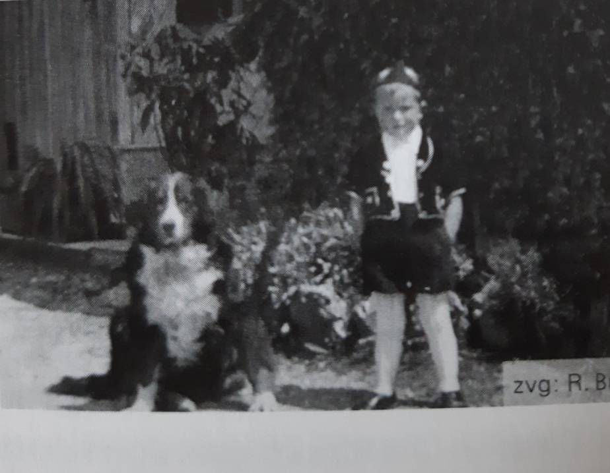
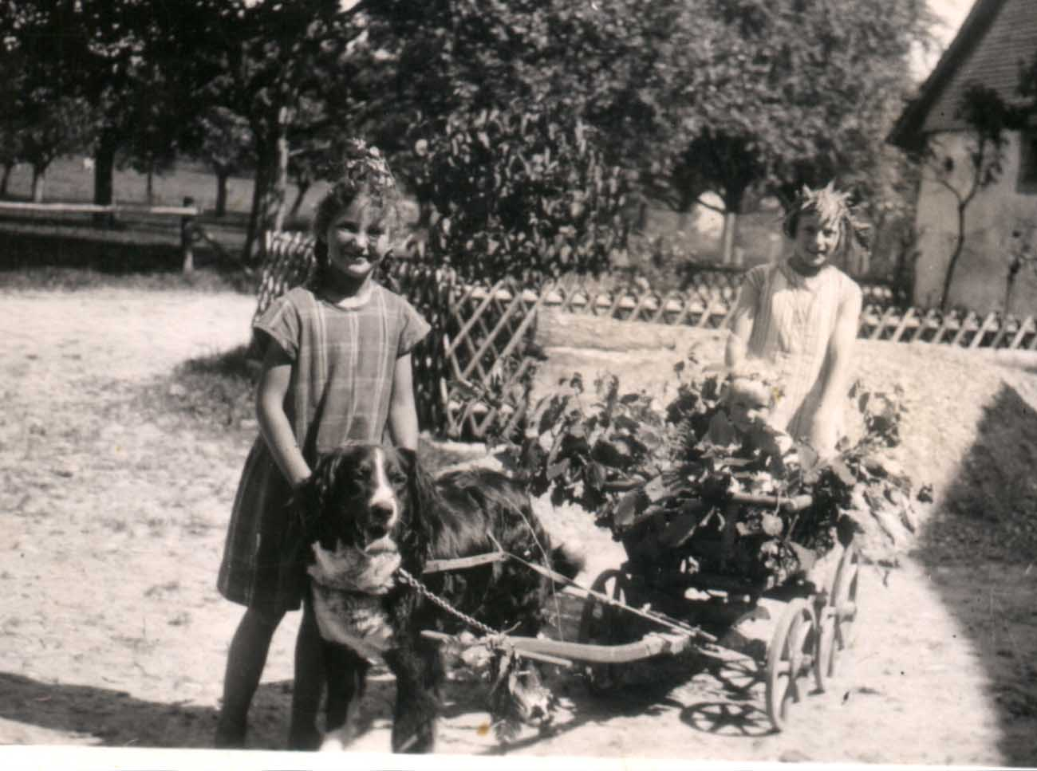

Slide 5
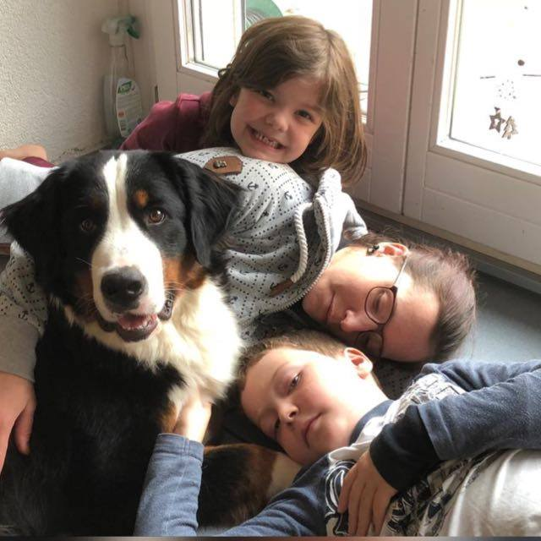
Der optimale Familienhund

Slide 6

ALLGEMEINES ERSCHEINUNGSBILD
Langhaariger, dreifarbiger, übermittelgrosser kräftiger und beweglicher Gebrauchshund mit stämmigen Gliedmassen, harmonisch und ausgewogen

Slide 7
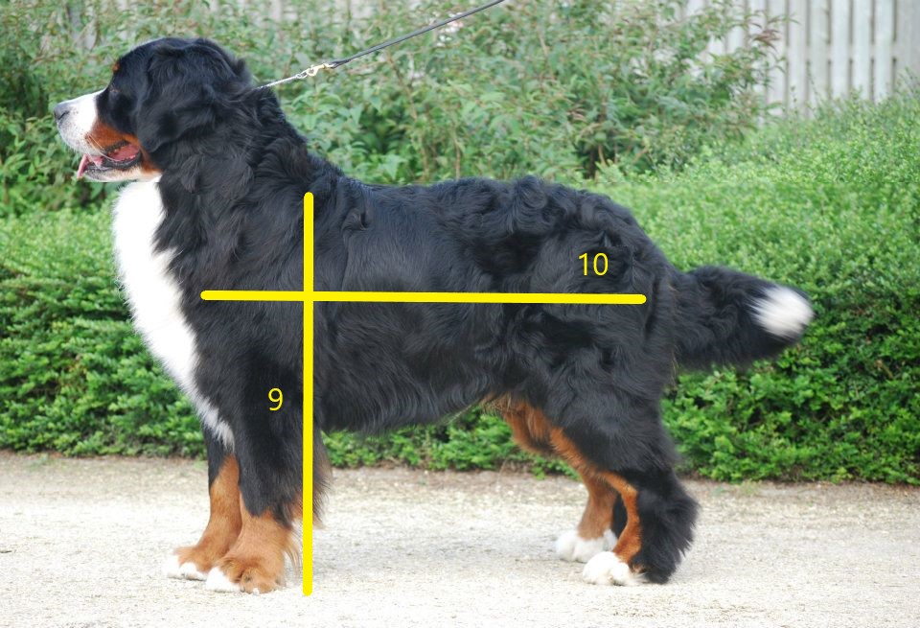
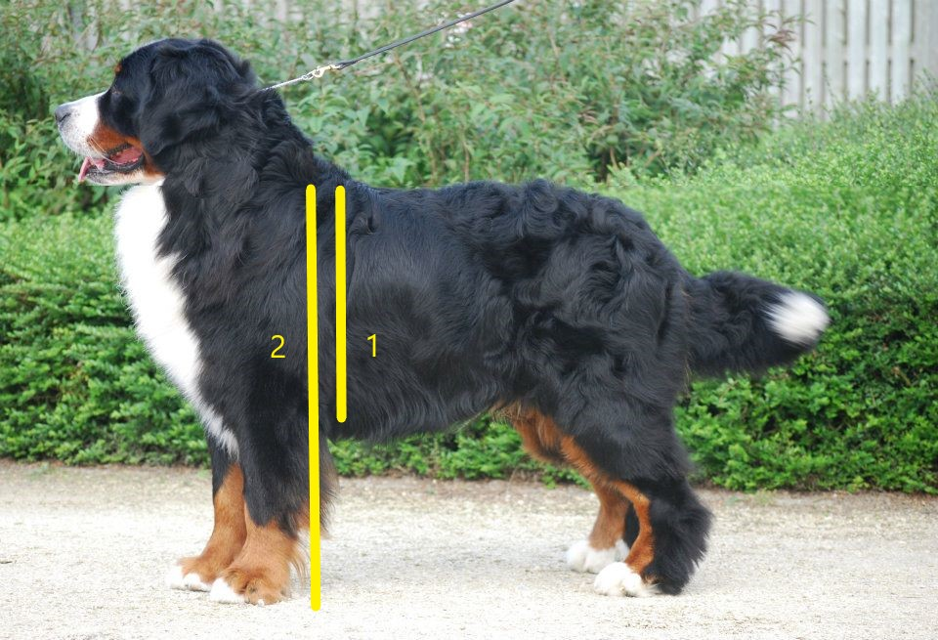
WICHTIGE PROPORTIONEN
- Verhältnis der Widerristhöhe zur vom Buggelenk zum Sitzbeinhöcker gemessenen Körperlänge ca. 9 : 10, eher kompakt als langgestreckt
- Die Widerristhöhe verhält sich zur Brusttiefe im Idealfall wie 2 : 1
GRÖSSE
Widerristhöhe: Für Rüden 64 – 70 cm → Ideal 66 – 68 cm
Für Hündinnen 58 – 66 cm → Ideal 60 – 63 cm

Slide 8
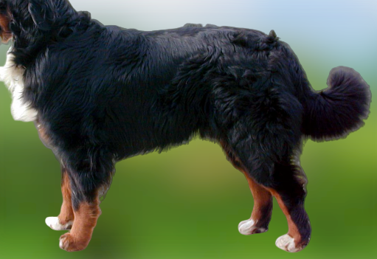
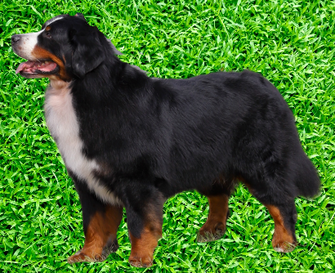
✗ nicht korrekt:
im Format quadratisch
✗ nicht korrekt:
lang im Format

Slide 9
VERHALTEN / CHARAKTER (WESEN)
Sicher, aufmerksam, wachsam und furchtlos in Alltagssituationen, gutmütig und anhänglich im Umgang mit vertrauten Personen, selbstsicher und friedlich gegenüber Fremden, mittleres Temperament, gute Führigkeit

Slide 10
Das Verhalten ist eines der wichtigsten Markenzeichen des Berner Sennenhundes!
Dem einzigartigen, gutmütigen und menschenfreundlichen Wesen muss weiterhin viel Beachtung geschenkt werden. Vom einstigen Bauernhund hat er sich zum vielseitigen Familien-, Begleit-, Therapie-, Sozial- und Sporthund entwickelt und sich in der Gesellschaft einen ganz neuen Stellenwert geschaffen. An die psychische Belastbarkeit und ans Nervenkostüm werden heute viel höhere Erwartungen gestellt. Der heutige Berner Sennenhund muss also absolut anpassungsfähig sein, ohne seine Eigenständigkeit und seine Sicherheit zu verlieren. Ein zurückhaltender, reservierter Rassevertreter sollte daher nicht mit vorzüglich bewertet werden.
Nur mit einem freien Verhalten kann der Bewegungsablauf, die Rutenhaltung und die Haltung optimal bewertet werden. Hunde, die marionettenhaft vorgeführt werden und die wie Statuen im Ring stehen, können vom Verhalten / Charakter nicht wirklich beurteilt werden.
Aggressivität oder übermässige Ängstlichkeit sind disqualifizierende Fehler !

Slide 11
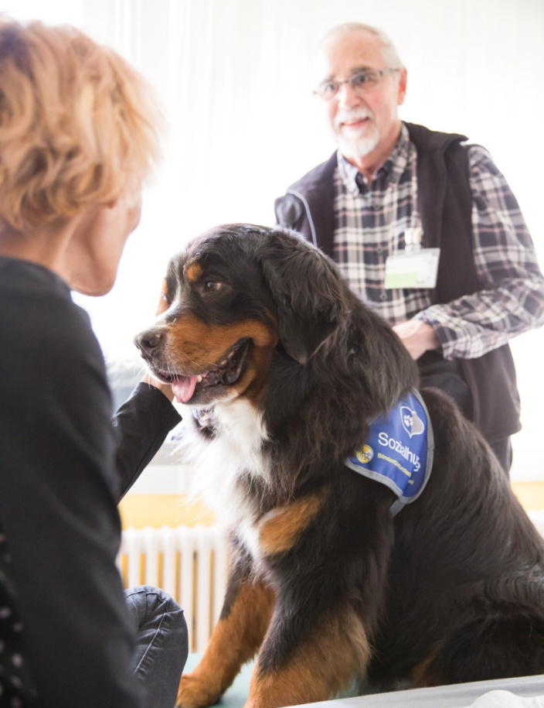
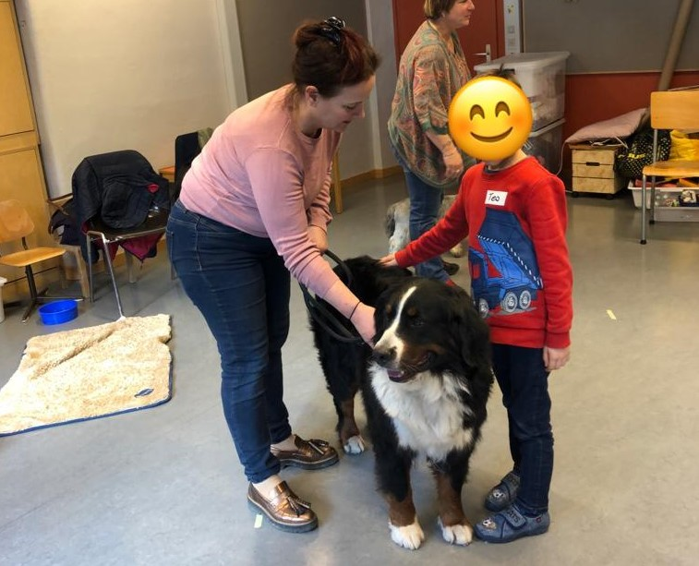
Berner Sennenhunde im Einsatz als Therapie/Sozialhunde

Slide 12
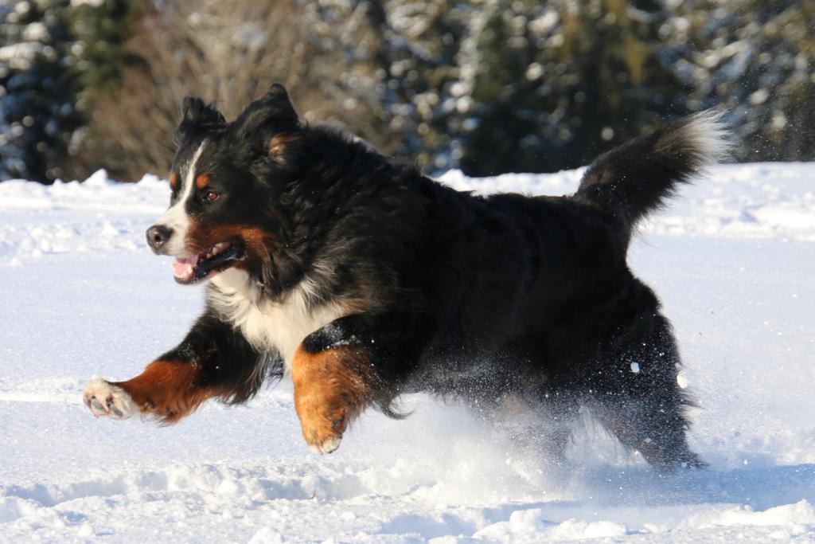

Slide 13
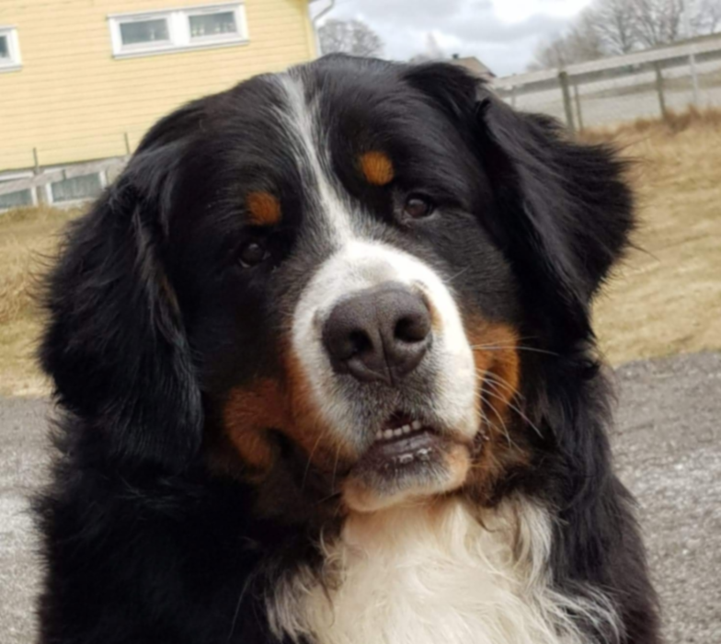
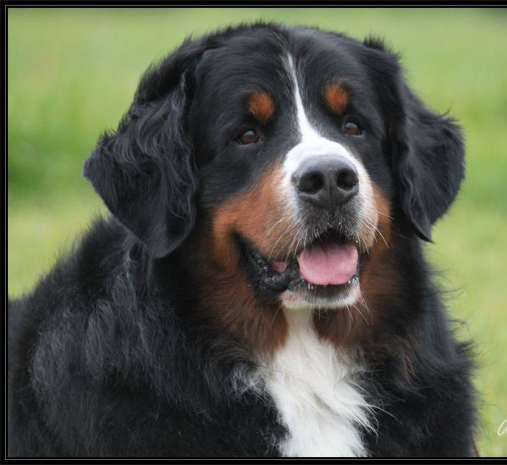
KOPF
Kräftig, Grösse harmonisch zur Gesamterscheinung, nicht zu wuchtig
Oberkopf
Schädel: Im Profil und von vorn gesehen wenig gewölbt, wenig ausgebildete Mittelfurche
Stopp: deutlich jedoch nicht zu stark ausgeprägt
✓ Korrekter Rüdenkopf
✓ Korrekter Hündinnenkopf

Slide 14
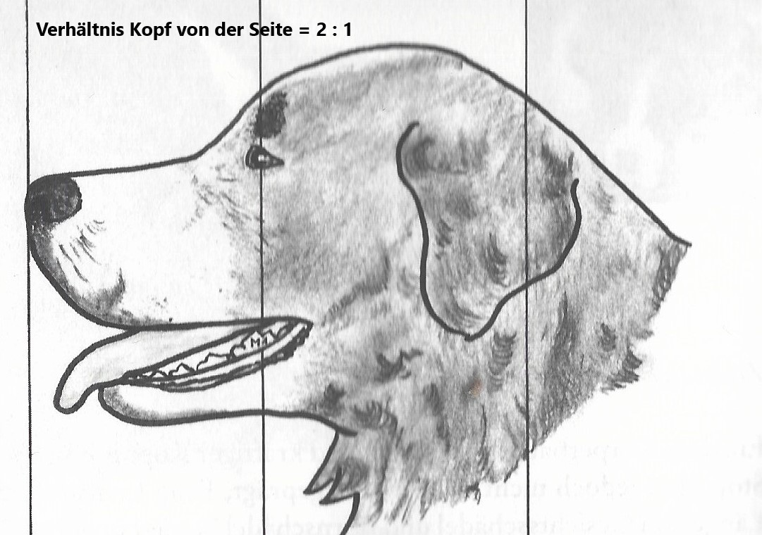
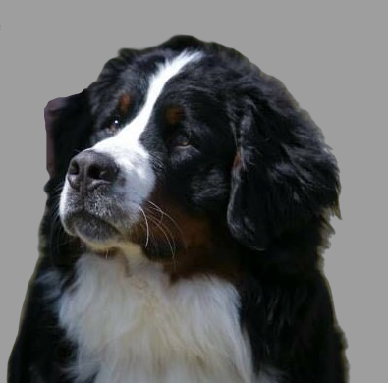
Verhältnis Kopf und Fang 2:1
✓ Korrekter Stopp und Scheitel

Slide 15
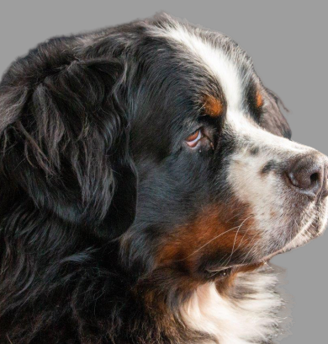
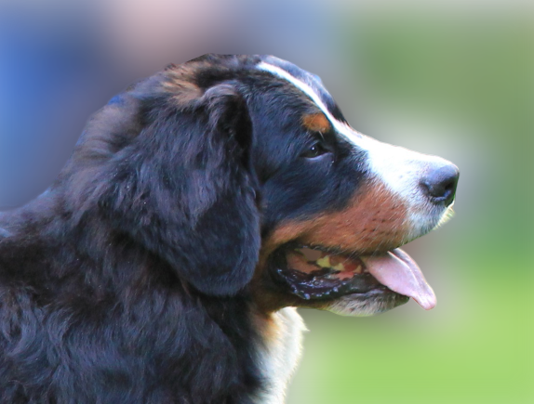
✗Nicht korrekt
Fang ist im Verhältnis zum Kopf zu kurz
Stopp ist zu stark ausgeprägt
Hellbraune Augen
Pigmentflecken
✗ Nicht korrekt
Flacher Scheitel, wenig Stopp

Slide 16
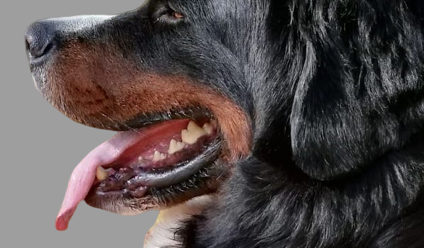
GESICHTSSCHÄDEL
Nasenschwamm: schwarz
Fang: kräftig, mittellang Nasenrücken: gerade
Lefzen: anliegend, schwarz
✓Korrekt

Slide 17
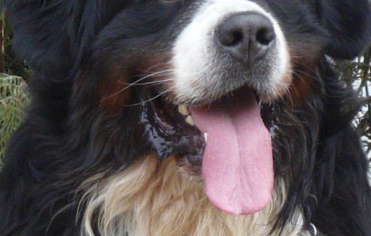
✗ Nicht korrekt
Offene Lefzen
✓ Korrekt
Dunkle Pigmentierung

Slide 18
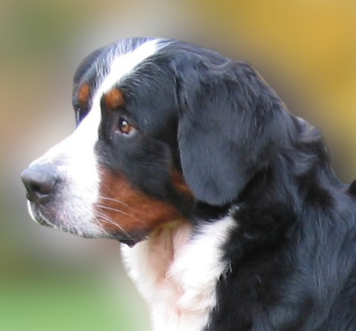
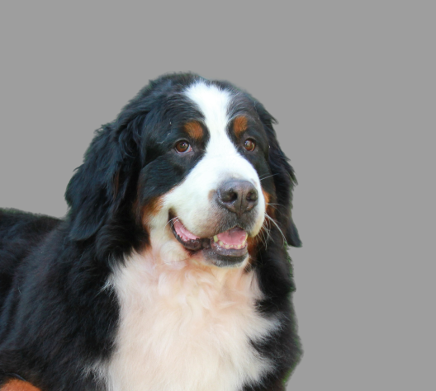
✗Nicht korrekt
Im Gesamten zuviel lose Haut
Offene Lefzen
Grosse Ohren
✗ Nicht korrekt
Wenig Pigmentierung
Tief angesetzte Ohren

Slide 19
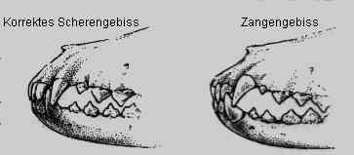
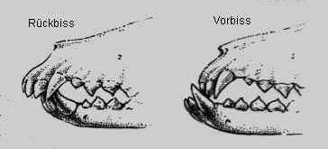
Kiefer/Zähne
Vollständiges, kräftiges Scherengebiss (M3 bleiben unberücksichtigt), Zangengebiss toleriert
Rückbiss, Vorbiss + Kreuzbiss
sind disqualifizierende Fehler !
Korrekt Nur toleriert !
Im Ursprungsland Schweiz dürfen für die Zuchtverwendung höchstens
zwei P1 fehlen (M3 unberücksichtigt) !

Slide 20
Augen
Dunkelbraun, mandelförmig, mit gut anliegenden Lidern, nicht zu tiefliegend und nicht hervorstehend, loser Lidschluss ist fehlerhaft
✓ Korrekt

Slide 21
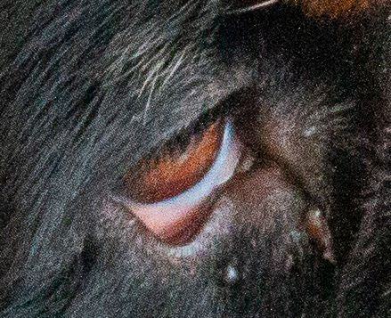
✗ Nicht korrekt
Offene lose Augenlider
Zuchtausschliessend sind Entropium und Ektropium sowie
ein oder zwei blaue Augen (Birkauge)!

Slide 22
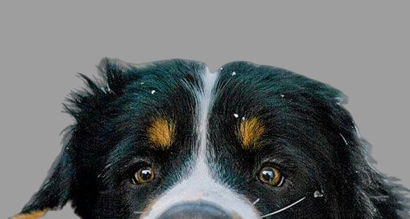
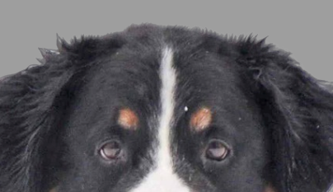
✗ Nicht korrekt
helle runde Augen
✗ Nicht korrekt Augen rund

Slide 23
Ohren
Mittelgross, hoch angesetzt, dreieckig, leicht abgerundet, in der Ruhe flach anliegend, bei Aufmerksamkeit wird der Ohransatz hinten aufgerichtet, wobei die Vorderkante am Kopf angeschmiegt bleibt
✓Beide korrekte Ohrenhaltung

Slide 24
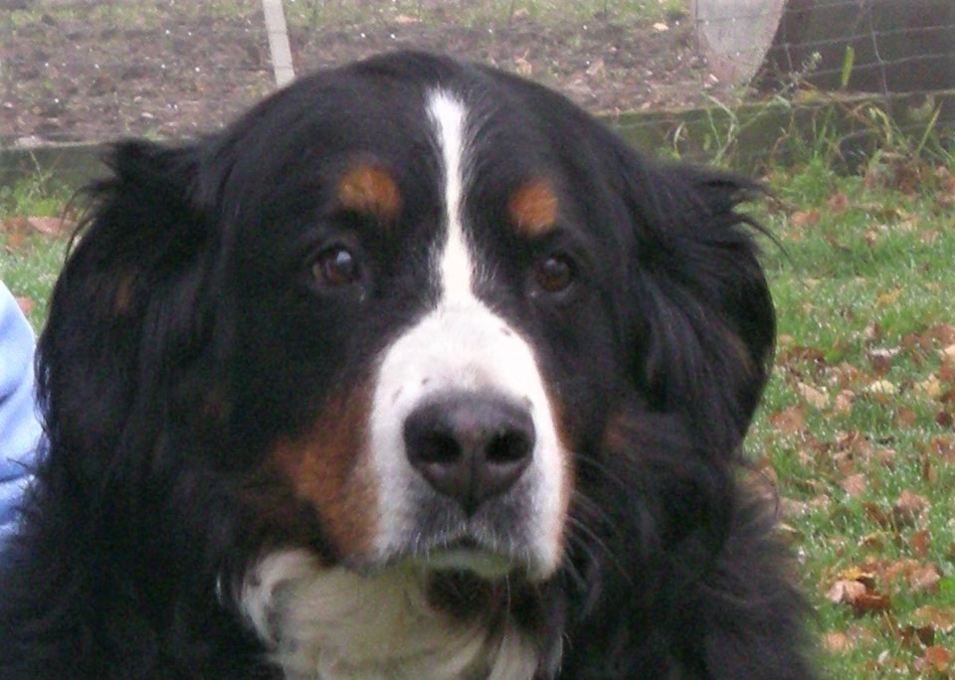
✗ Nicht korrekt tief angesetzte und nach aussen getragene Ohren
Scheitel ist nicht flach, sondern stark gewölbt

Slide 25
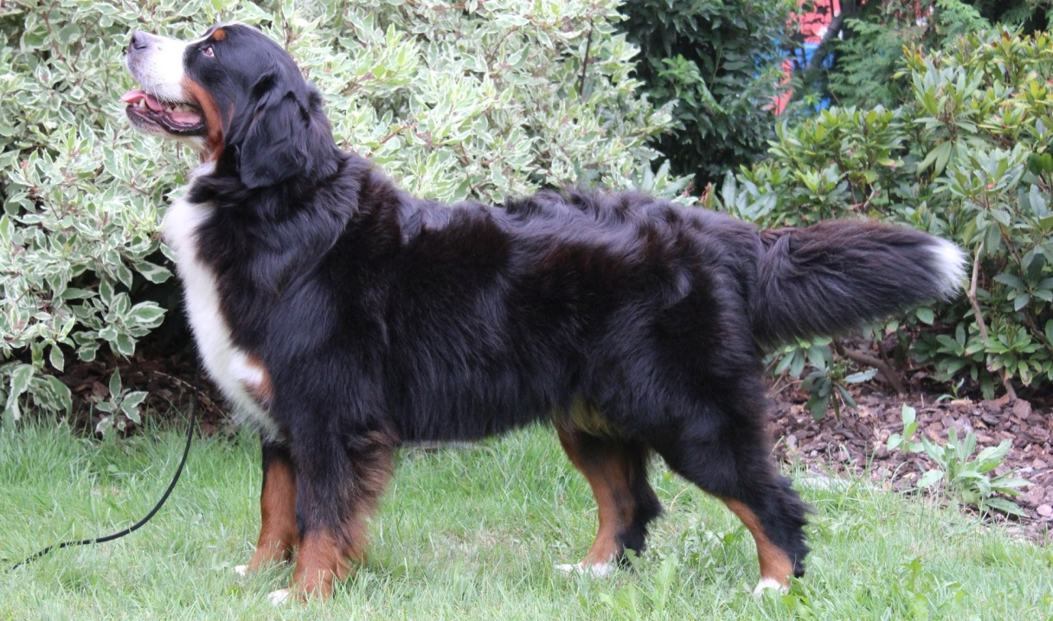
HALS
Kräftig, muskulös, mittellang
KÖRPER
Obere Profillinie: Vom Hals leicht abwärts harmonisch in den Widerrist übergehend, dann gerade und horizontal verlaufend
Rücken: Fest, gerade und horizontal
Lendenpartie: Breit und kräftig, von oben gesehen leicht eingezogen
Kruppe: Sanft abgerundet

Slide 26
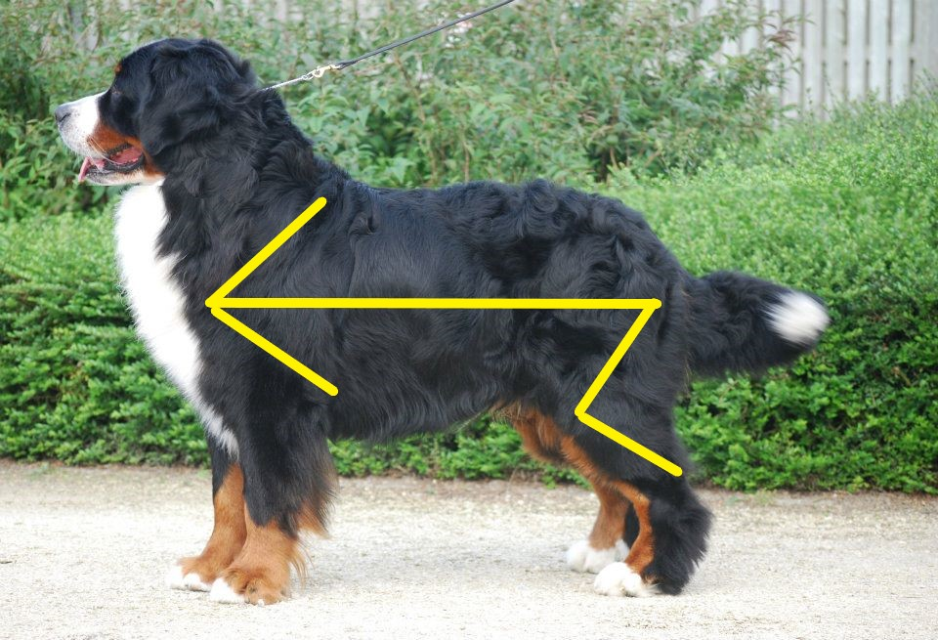
✓Korrekt
Rückenlinie ist parallel zur Linie Schulterpunkt zum Sitzbeinhöcker
Eine nachgebende Rückenlinie ist vor allem bei einer grossen und
schweren Hunderasse in der Beurteilung nicht zu belohnen!

Slide 27
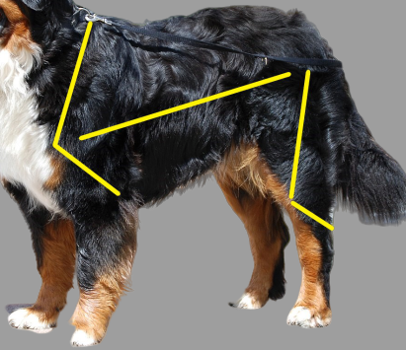
✗ Nicht korrekt
Die Rückenlinie bildet keine Parallele zur Linie vom Schulterpunkt zum Sitzbeinhöcker
Kurzer Oberarm und Unterschenkel

Slide 28
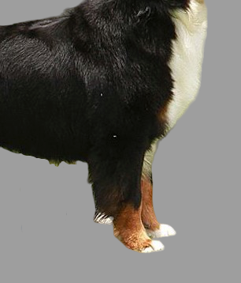
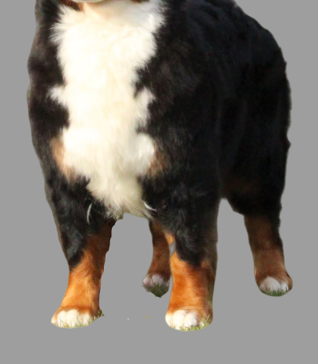
Brust
Breit und tief, bis zu den Ellbogen reichend, mit ausgeprägter Vorbrust, Rippenkorb möglichst lang, von breit ovalem Querschnitt
✓Korrekt
✓Korrekt

Slide 29
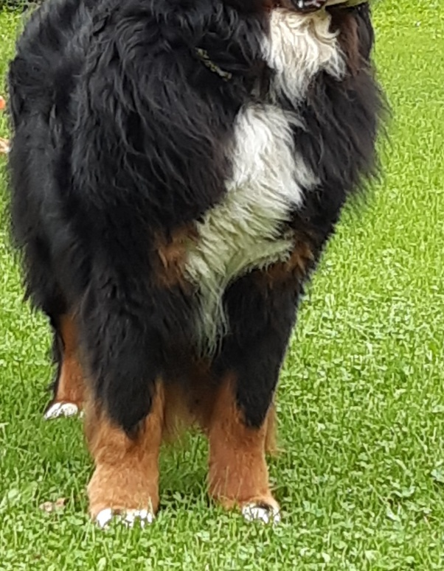
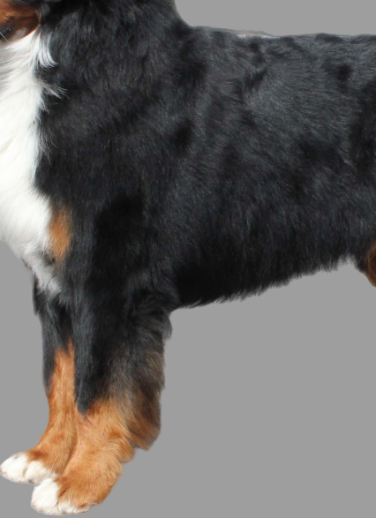
Schon über lange Zeit hinaus ist eine mangelhafte Brustausformung ein markantes
Problem beim Berner Sennenhund. Da dies weitere fehlerhafte Merkmale mit sich
zieht, ist daher sehr darauf zu achten.
→ Das erfordert beim Richten ein genaues Abtasten mit beiden Händen.
✗ Nicht korrekt
Schmale Brust
✗Nicht korrekt
wenig Vorbrust

Slide 30
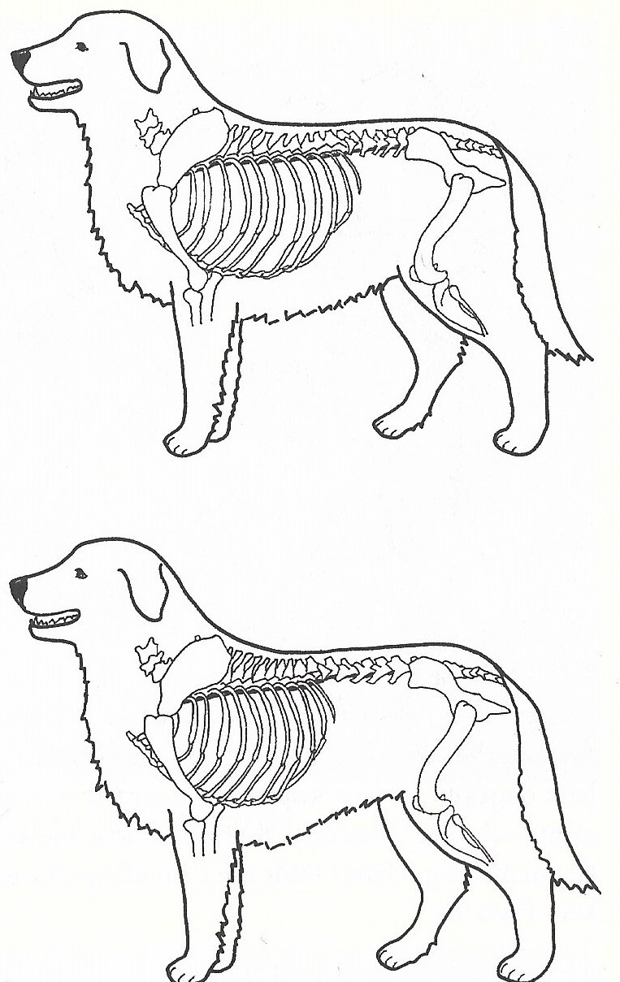
✓Korrekt
Rippenkorb lang,
Lendenpartie kurz
✗ Nicht korrekt
Rippenkorb kurz
Lendenpartie lang

Slide 31
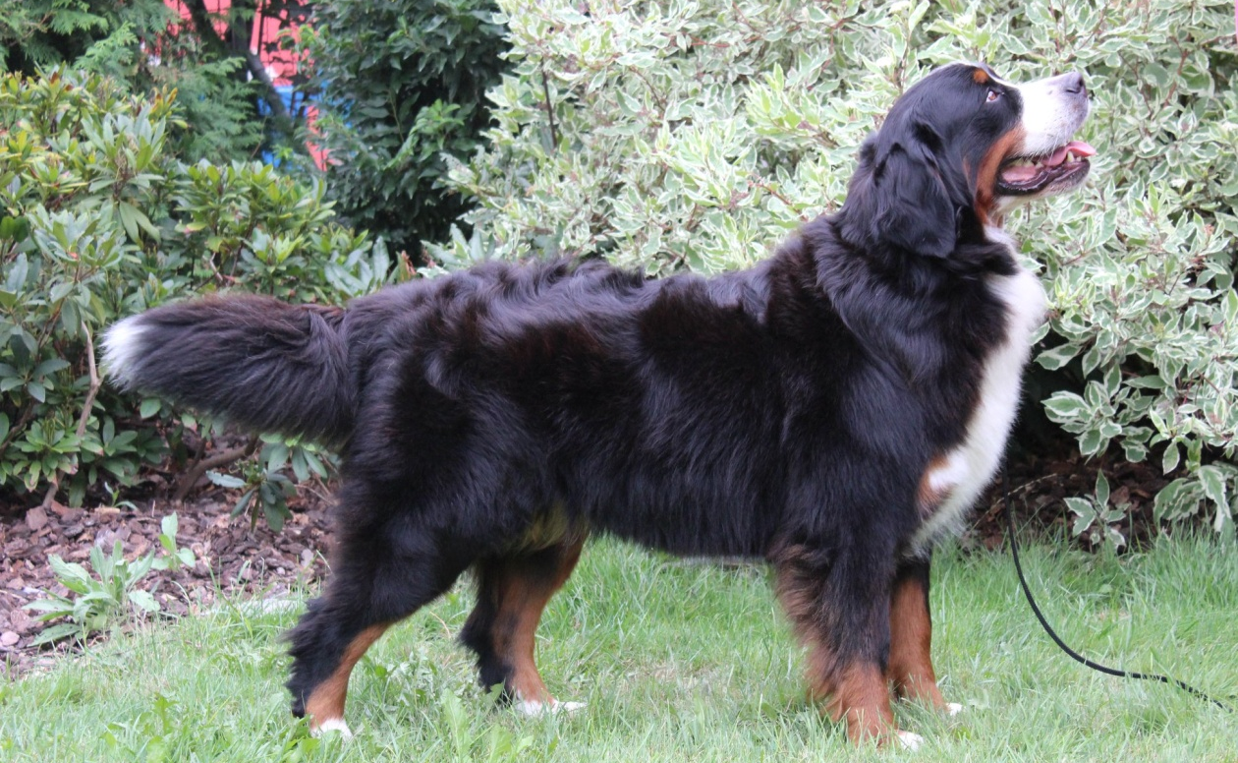
Untere Profillinie und Bauch
Vom Brustkorb zur Hinterhand leicht ansteigend

Slide 32
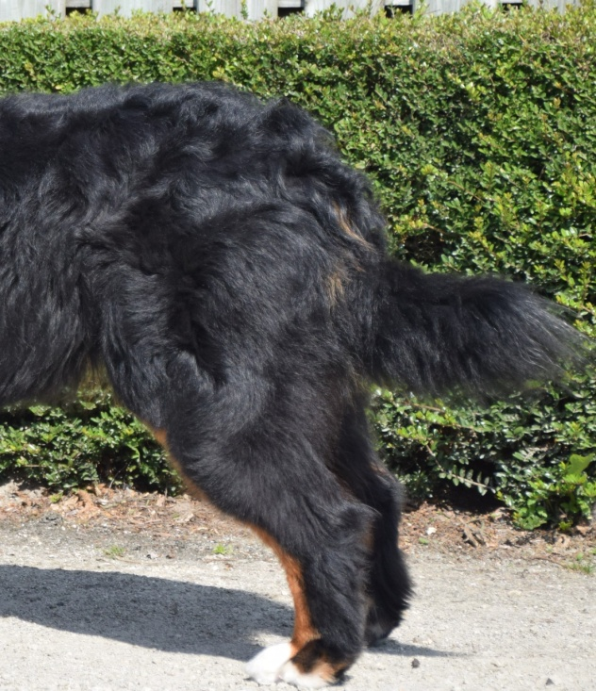
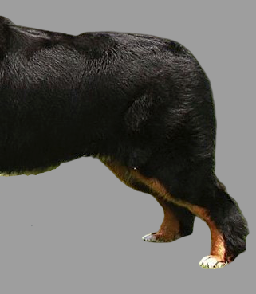
✓Korrekt im Stand Rute hängend
RUTE
Buschig, mindestens bis zum Sprunggelenk reichend, in Ruhestellung hängend, in der Bewegung schwebend, auf Rückenhöhe oder leicht darüber getragen
✗Nicht korrekt
Rute geklemmt

Slide 33
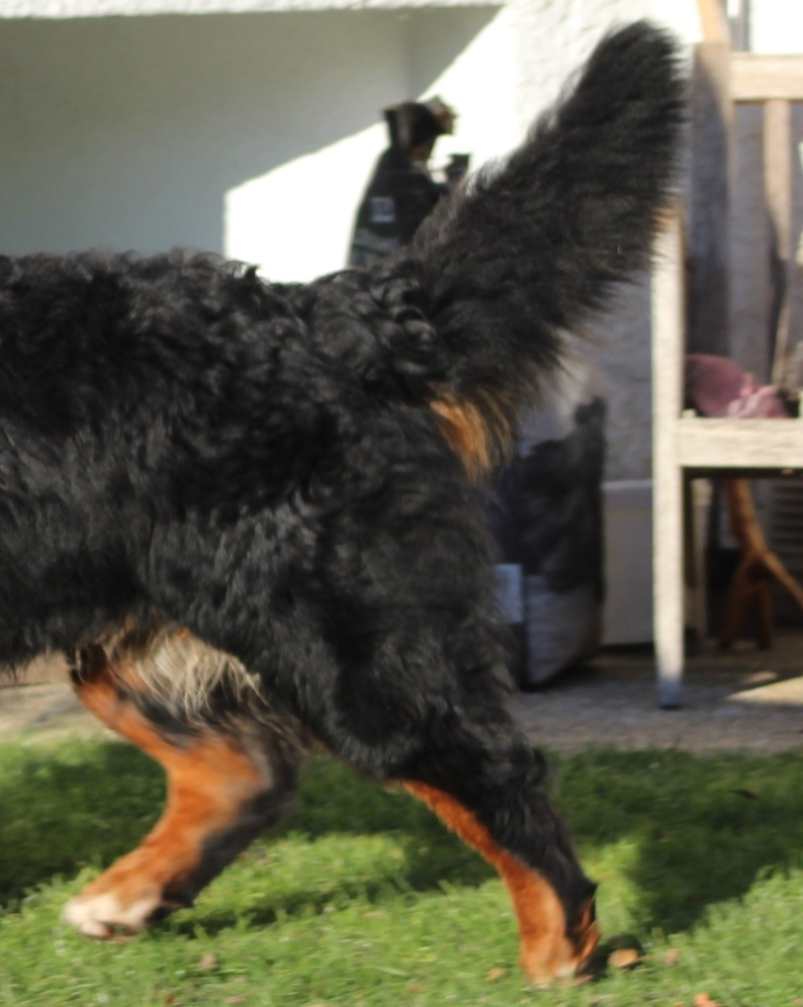
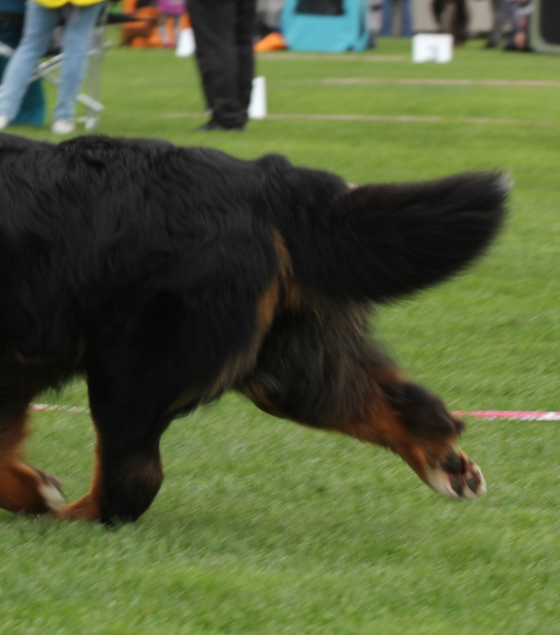
✓Korrekt
In Bewegung leicht über
Rückenhöhe getragen
✓Korrekt
In Bewegung auf Rückenhöhe
getragen

Slide 34
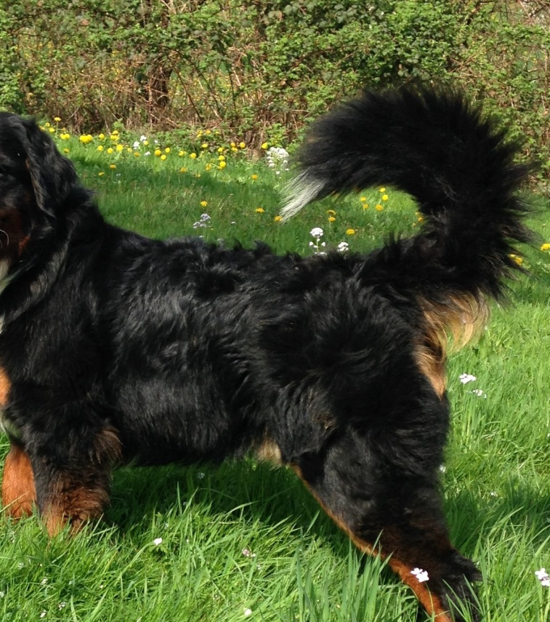
✗Nicht korrekt
Hohe Rutenhaltung, den Rücken, aber noch nicht berührend
Knickrute und Ringelrute sind disqualifizierende Fehler!

Slide 35
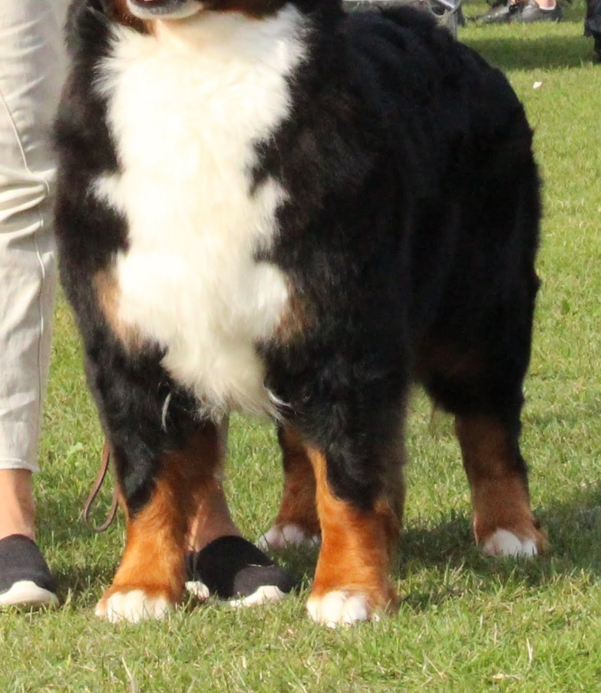
GLIEDMASSEN
Allgemeines: Kräftiger Knochenbau
Vordergliedmassen: Vorderläufe von vorne gesehen gerade und parallel, Stellung eher breit
✓Korrekt

Slide 36
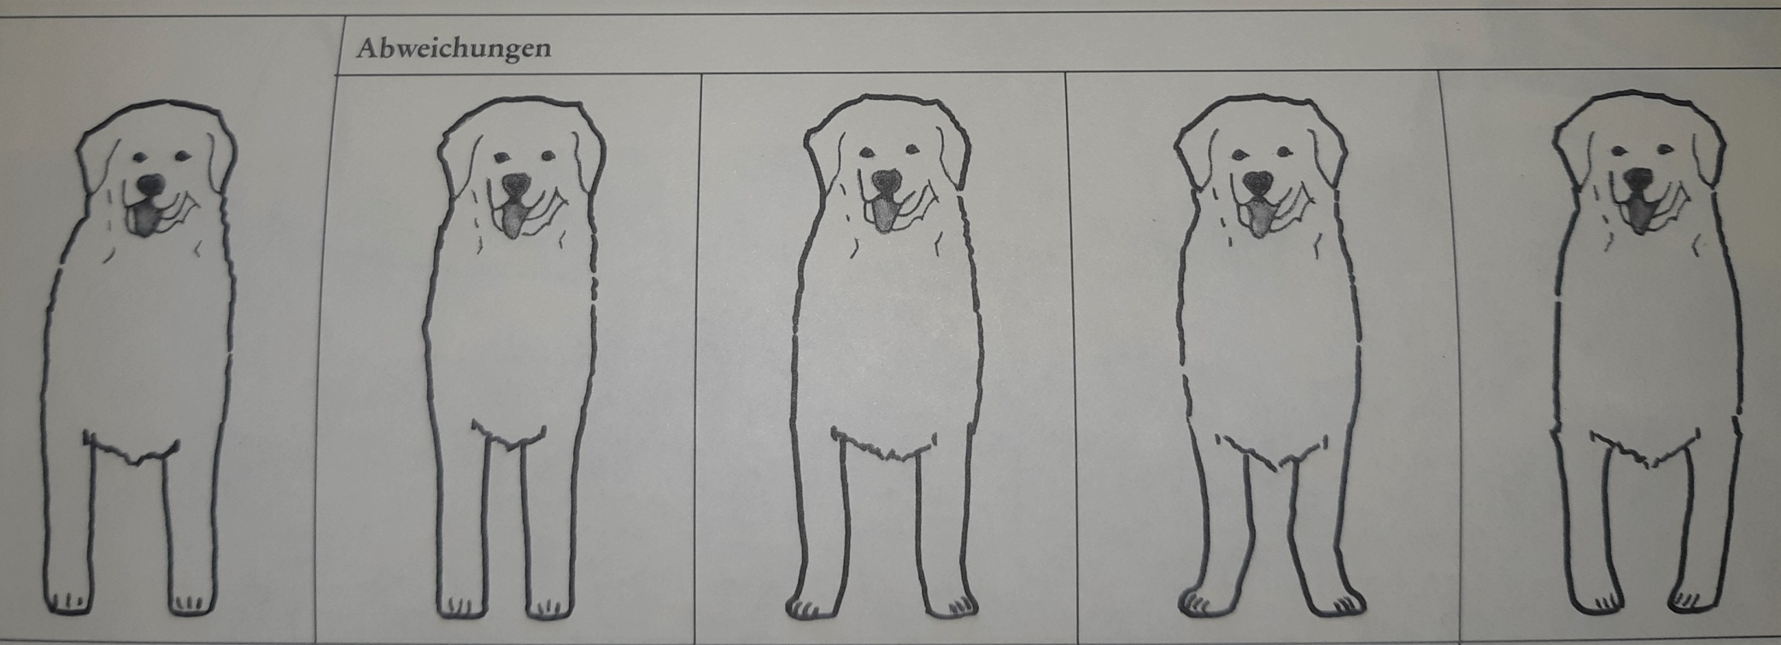
1 2 3 4 5
✓Korrekt -> parallel und gerade, eher breit
✗Nicht korrekt -> parallel und gerade, aber schmal
✗ Nicht korrekt -> eher breit, aber Pfoten ausgedreht
✗ Nicht korrekt -> Ellbogen unterstellt, Pfoten stark ausgedreht
✗ Nicht korrekt -> Ellbogen ausgedreht, Pfoten eingedreht

Slide 37
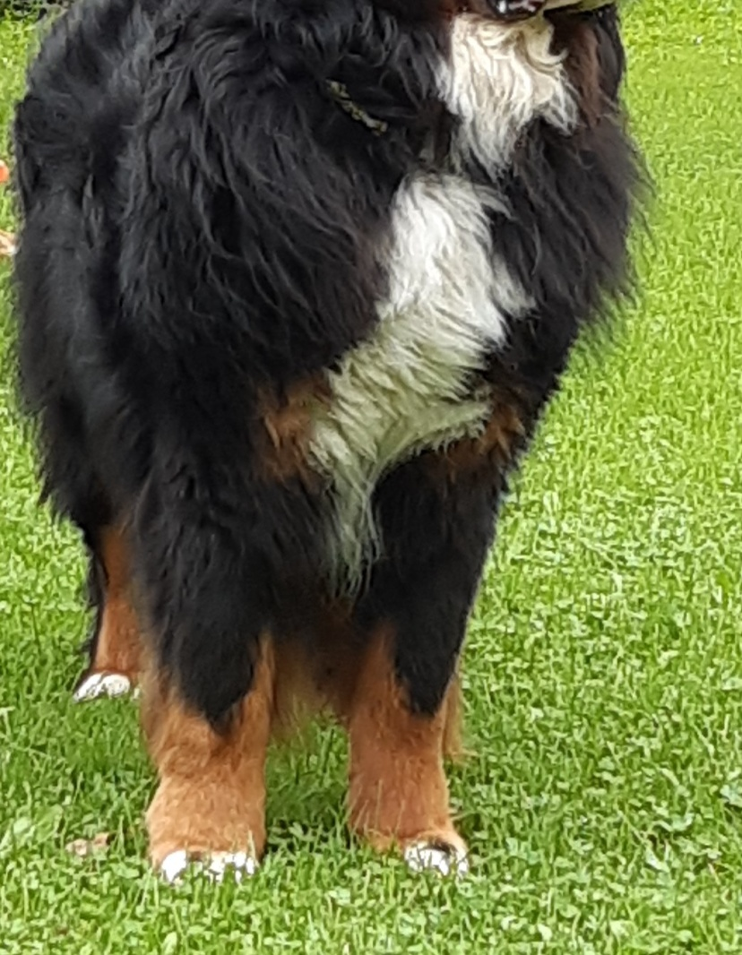
✗ Nicht korrekt
Ellbogen eingedreht und schmal im Stand

Slide 38
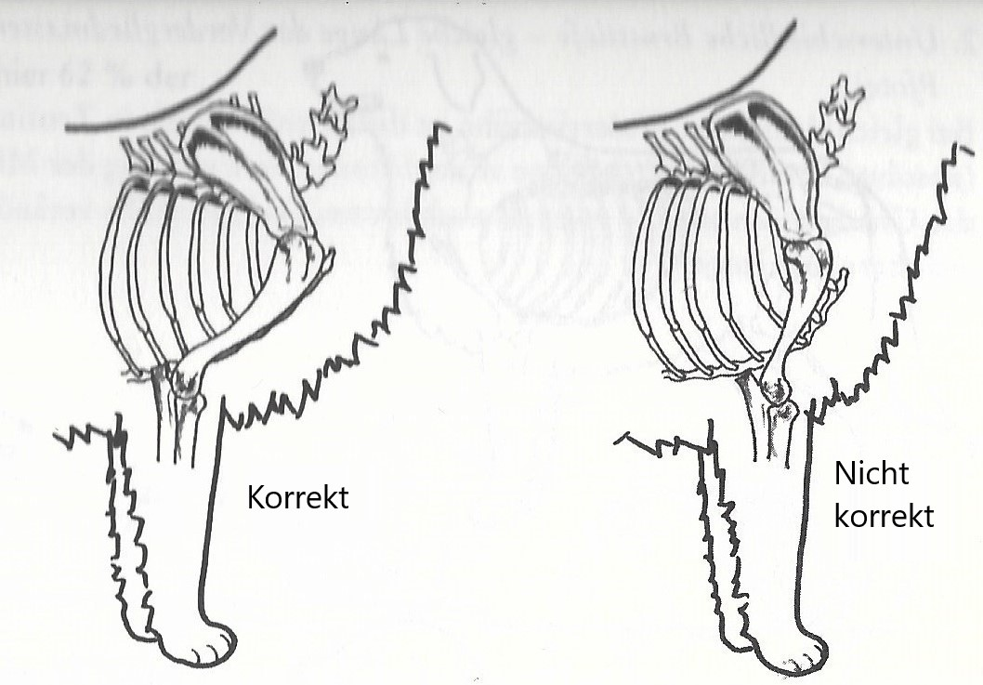
Schultern
Schulter: Schulterblatt kräftig, lang, schräggestellt, mit dem Oberarm einen nicht zu stumpfen Winkel bildend, anliegend und gut bemuskelt
Oberarm: Lang, schrägliegend
✓ Korrekt ✗ Nicht korrekt
Schulter deutlich schräg gestellt Schulter wenig schräg gestellt
= deutliche Winkelung zu sehen = wenig Winkelung zu sehen
Schulter und Oberarm beide lang Schulter lang und Oberarm kurz

Slide 39
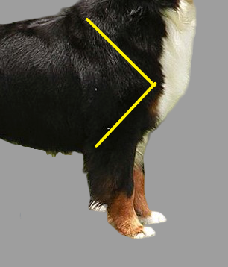
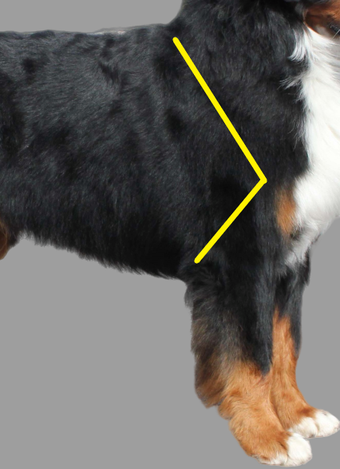
✓Korrekt mit deutlicher Vorbrust
Schulter und Oberarm gleich lang
✗Nicht korrekt
Steil und wenig Vorbrust
Oberarm kurz

Slide 40

Ellbogen
Gut anliegend, weder ein- noch ausdrehend
✓Korrekt

Slide 41
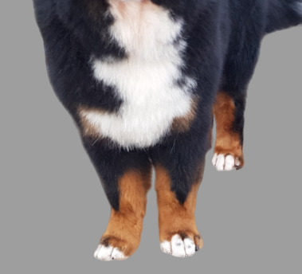
✗Nicht korrekt
Ellbogen unterstellt , schmal im Stand, weich im Mittelfussgelenk

Slide 42
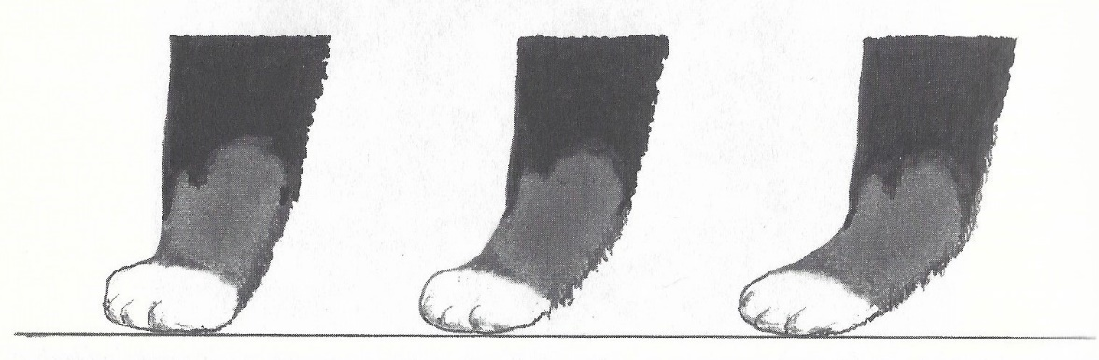
Unterarm: Kräftig, gerade
Vordermittelfuss: Von der Seite gesehen nahezu senkrecht stehend, fest, von vorne gesehen in gerader Verlängerung des Unterarms
✗steil ✓korrekt ✗ nicht fest, nachgebend
Vorderpfoten: Kurz, rundlich, mit eng aneinander liegenden, gut gewölbten Zehen, weder einwärts noch auswärts gedreht

Slide 43

HINTERHAND:
Allgemeines: Stellung von hinten gesehen gerade und parallel, nicht zu eng
✓Korrekt ✗Pfoten ausgedreht ✗Pfoten ausgedreht ✗Boden-/hakeneng ✗fassbeinig
und kuhhässig

Slide 44
Oberschenkel: Lang, breit, kräftig und gut bemuskelt
Kniegelenk: Deutlich gewinkelt
Unterschenkel: Lang, gut schrägt liegend
Sprunggelenk: Kräftig, gut gewinkelt
Hintermittelfuss: Nahezu senkrecht gestellt. Die Afterkrallen müssen entfernt sein (ausser in den Ländern, in welchen die operative Entfernung der Afterkrallen gesetzlich verboten ist)
Hinterpfoten: Etwas weniger gewölbt als die Vorderpfoten, weder einwärts noch auswärts gedreht

Slide 45


✓Korrekt
Hinterhand, deutlich gewinkelt
✗Nicht korrekt
überwinkelt

Slide 46


✗Nicht korrekt steil, lang im Oberschenkel, kurzer Unterschenkel
✗Nicht korrekt
wenig gewinkelt

Slide 47


✗Nicht korrekt
Hinterhand zu weit hinten
→ atypisch!

Slide 48

GANGWERK
In allen Gangarten raumgreifender, gleichmässiger Bewegungsablauf, ausgreifender freier Vortritt und guter Schub aus der Hinterhand. Im Trab von vorn und von hinten gesehen geradlinige Gliedmassenführung
✓Korrekt
Von der Seite mit Rutenhaltung auf Rückenhöhe

Slide 49


✓Korrekt: von der Seite mit Rutenhaltung auf Rückenhöhe
✓Korrekt ✓ Korrekt
von hinten breit von vorne Ellbogen weder
ein noch ausgedreht

Slide 50

HAARKLEID
Haar: Lang und glänzend, schlicht oder leicht gewellt
✓ Korrekt

Slide 51

✗Nicht korrekt
Offene, behandelte Haartextur nicht tiefschwarz → nicht natürlich → nicht erwünscht!

Slide 52

✗Nicht korrekt
Haarkleid kurz
Disqualifizierender Fehler ist → Kurz- oder Stockhaar!
Das lange Haarkleid ist ebenfalls ein typisches Merkmal des Berner Sennenhundes! Daher soll auf die natürliche Erscheinung geachtet werden. Dies bedeutet langes Deckhaar und Unterwolle muss vorhanden sein!

Slide 53
Farbe: Tiefschwarze Grundfarbe, mit sattem, braunrotem Brand an den Backen, über den Augen, an allen vier Läufen und auf der Brust
Weisse Abzeichen wie folgt:
Saubere weiss symmetrische Kopfzeichnung: Blesse, die sich gegen die Nase hin beidseitig zur weissen Fangzeichnung verbreitert. Die Blesse sollte nicht bis an die Überaugenflecken und die weisse Fangzeichnung höchstens bis zu den Lefzenwinkeln reichen.
Weisse, mässig breite, durchgehende Kehl- und Brustzeichnung
Erwünscht: Weisse Pfoten, weisse Rutenspitze
Toleriert: Kleiner weisser Nackenfleck, kleiner weisser Afterfleck

Slide 54



All diese Kopfweiss- und Pfotenmarkierungen sind akzeptiert! Das Schwergewicht soll auf wichtigere Merkmale gelegt werden. Weiss an der Rutenspitze oder den Pfoten sind wohl erwünscht, aber beim Fehlen bei der Bewertung nicht zu bestrafen!
Lediglich eine andere Grundfarbe als Schwarz und fehlende
Dreifarbigkeit sind disqualifizierende Fehler!

Slide 55
FEHLER 1 / 2
Jede Abweichung von den vorgenannten Punkten muss als Fehler angesehen werden, dessen Bewertung in genauem Verhältnis zum Grad der Abweichung stehen sollte und dessen Einfluss auf die Gesundheit das Wohlbefinden des Hundes zu beachten ist.
Unsicheres Verhalten
Feiner Knochenbau
Unregelmässige Stellung der Schneidezähne, sofern der Gebissschluss erhalten bleibt
Fehlen von anderen Zähnen als höchstens zwei PM1 (Prämolaren 1): die M3 bleiben unberücksichtigt
Haarkleid
Ausgeprägtes Kraushaar

Slide 56
FEHLER 2/ 2
Zeichnungs- und Farbfehler:
Fehlende weisse Kopfzeichnung
Zu breite Blesse und/oder weisse Fangzeichnung, die deutlich über die Lefzenwinkel hinausreicht
Weisser Halskragen
Grosser weisser Nackenfleck (Grösster Durchmesser über 6 cm)
Afterfleck (Grösster Durchmesser über 6 cm)
Weiss an den Vorderläufen, das deutlich über die Mitte des Mittelfusses hinaufreicht (Stiefel)
Störend asymmetrische Zeichnung an Kopf und/oder Brust
Schwarze Flecken und Streifen im Brustweiss
Unsauberes Weiss (starke Pigmentflecken)
Braun- oder Rotstich der schwarzen Grundfarbe

Slide 57
DISQUALIFIZIERENDE FEHLER:
Aggressive oder übermässig ängstliche Hunde
Hunde, die deutlich physische Abnormalitäten oder Verhaltensstörungen aufweisen,
müssen disqualifiziert werden
Spaltnase
Vorbiss, Rückbiss, Kreuzbiss
Ein oder zwei blaue Augen (Birkauge)
Entropium, Ektropium
Knickrute, Ringelrute
Kurz- oder Stockhaar
Fehlende Dreifarbigkeit
Andere Grundfarbe als Schwarz
N.B.
Rüden müssen zwei offensichtlich normal entwickelte Hoden aufweisen, die sich vollständig im Hodensack befinden
Zur Zucht sollen ausschliesslich funktional und klinisch gesunde rassetypische Hunde verwendet werden

Slide 58


Slide 59

Helfen Sie uns, diese wunderschöne vielseitige Rasse im Sinne von «Fit for function» zu erhalten und wir danken Ihnen für die sorgfältige Auslese beim Richten.

